Slide 1


Slide 2
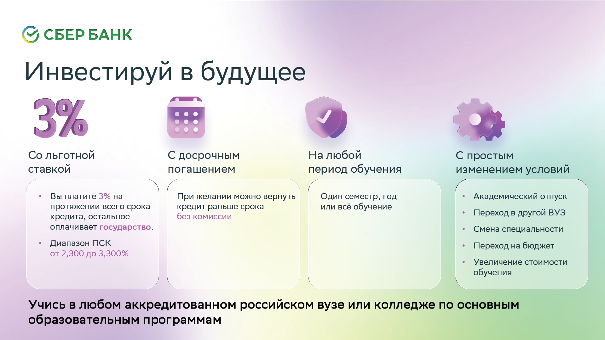

Slide 3
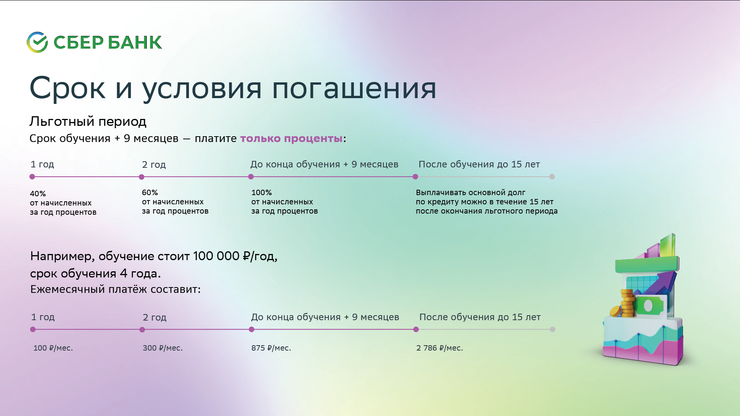

Slide 4
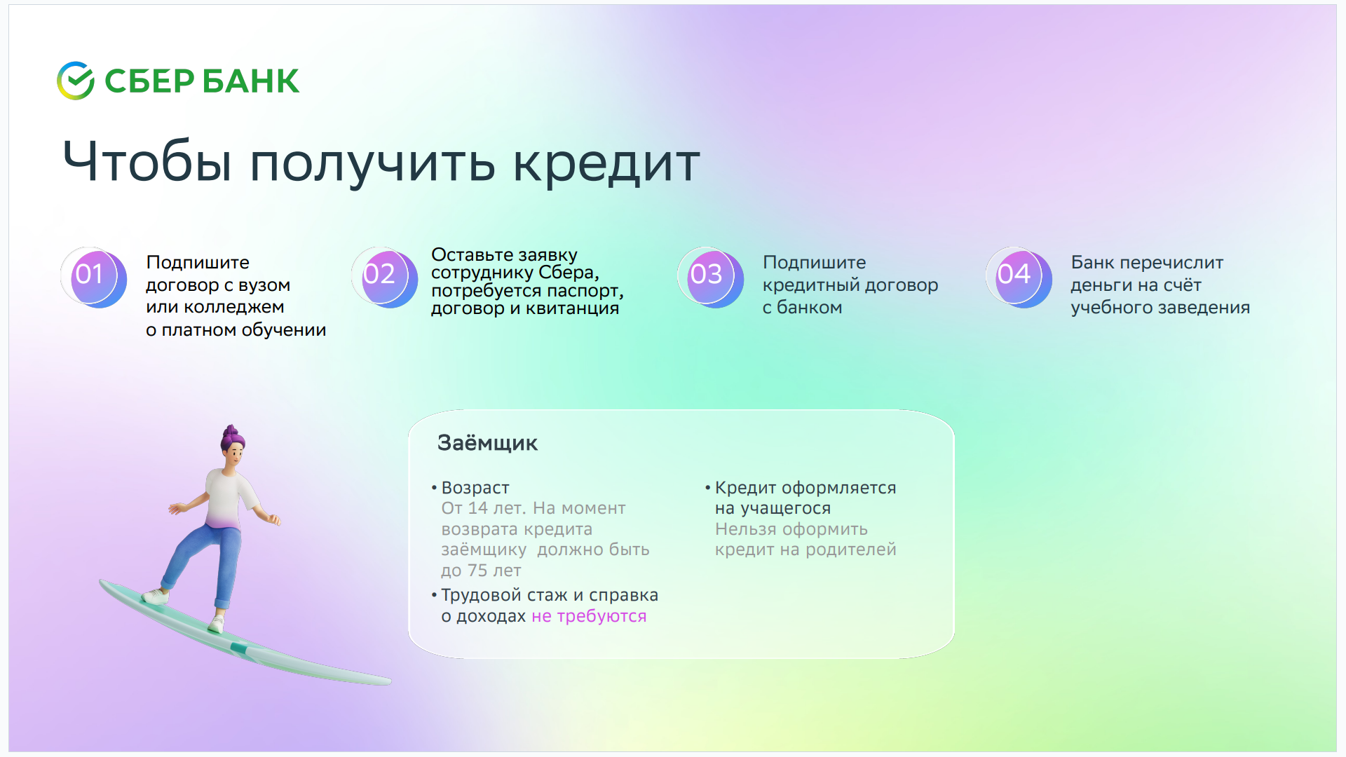

Slide 5
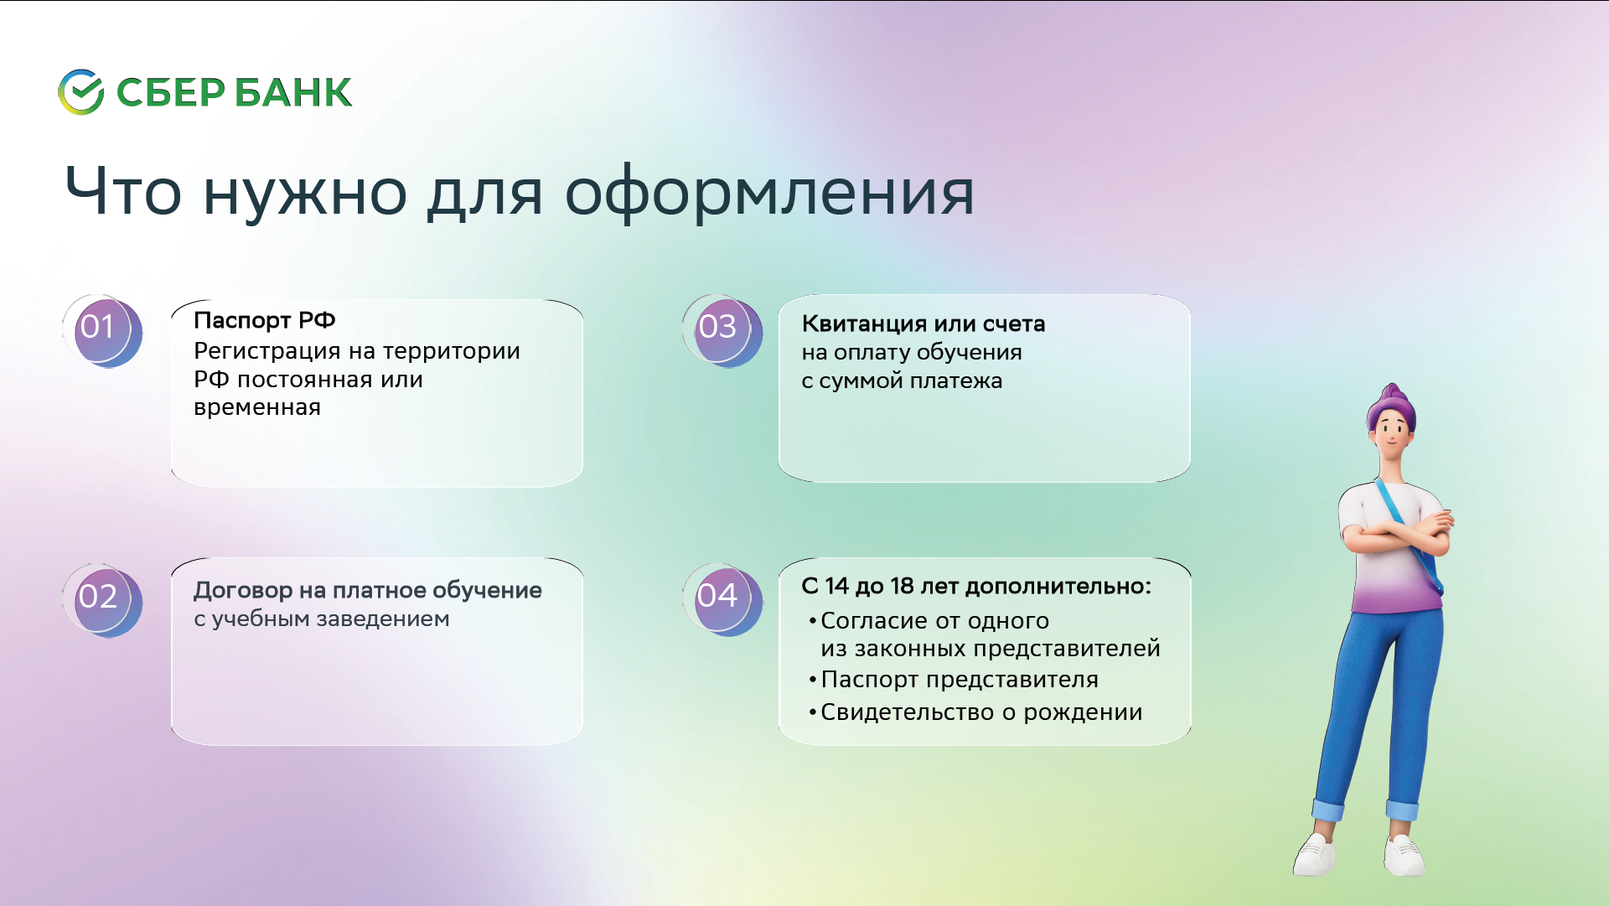

Slide 6
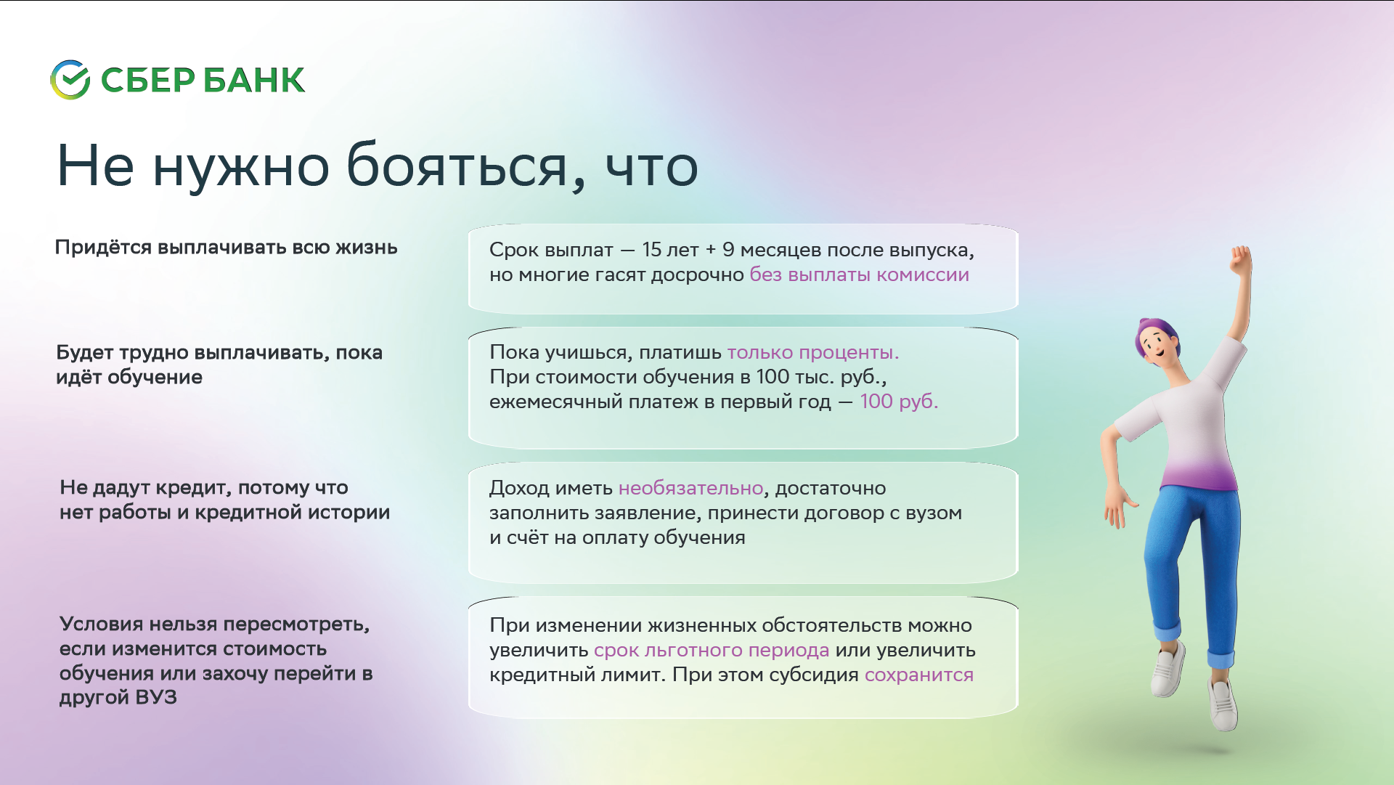

Slide 7
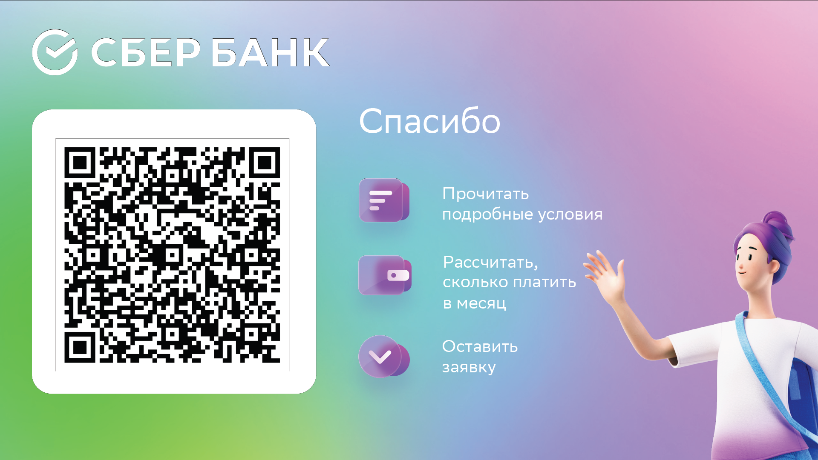
По всем вопросам прошу обращаться к персональному менеджеру Сбербанка
Чинчевая Ирина
тел. 8-950-082-2672

